Slide 1
Методы
БГУ, ММФ, кафедра веб-технологий и компьютерного моделирования
Автор: Кравчук Анжелика Ивановна

Slide 2
Определение метода
Методы это имплементация поведения типа
Метод содержит блок кода, определяющий действия, которые может выполнять тип
Методы позволяют инкапсулировать операции, которые защищают данные, хранимые внутри типа
Методы могут быть предназначены для внутреннего использования типа и быть закрытыми для других типов
Методы могут разрабатываться, чтобы позволить другим типам запрашивать выполнение определенного действия объекта, эти методы являются открытыми

Slide 3
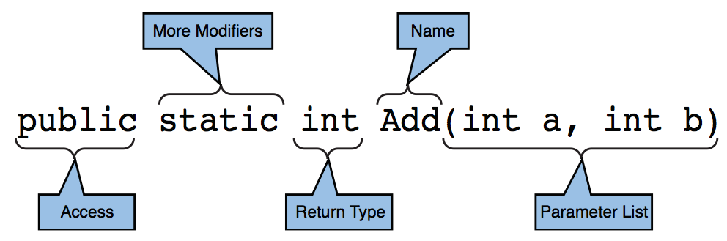
Определение метода
Метод состоит из двух частей:
Заголовок метода (имя, параметры, возвращаемый тип, модификаторы)
Тело метода (код)
Сигнатура метода
Каждый метод в классе должен иметь уникальную сигнатуру
1
Имя
2
Список параметров
Notes:
GENERIC METHODS later

Slide 4
Определение метода
Статический модификатор | static
Модификатор доступа | public internal private protected
Модификатор наследования | new
Модификатор небезопасного кода | unsafe extern
Модификатор частичного метода | partial

Slide 5
Определение метода
Methods
Static
Instance
Nonvirtual
Virtual
Class
Constructors
Instance
Constructors
Overloaded operators
Finalizers
Extension methods
Indexers
Properties
Events
Special Methods

Slide 6

Определение метода
C# поддерживает два типа методов
Экземплярные методы (instance methods)
Имя метода
int count = 99;
string strCount = count.ToString();
Статические методы (static methods)
Имя объекта
string strCount = "99";
count = Convert.ToInt32(strCount);
Имя типа
Имя метода

Slide 7
Определение метода
Именование методов
Использование соглашения именования методов «Pascal case» (Pascal naming convention). Не рекомендуется начинать имена методов с символа подчеркивания или строчной буквы
Использование при именовании глаголы или словосочетания помогает другим разработчикам понять назначениие кода
Тело метода
Блок кода C#, который реализуется с использованием любой из имеющихся в C# программных конструкций

Slide 8
Создание метода
Спецификация параметров
Локальные переменные, которые создаются при работе метода и заполняются значениями, указанными при вызове метода
Параметры именуются в соответствии с соглашением именования «Camel case»
Спецификация типа возвращаемого значения
Все методы должны иметь тип возвращаемого значения
string SomeMethod(int someIntData, string someStringData)
{
...
return "Hello";
}

Slide 9

Вызов метода
Для вызова метода необходимо:
указать имя метода
предоставить в скобках аргументы, соответствующие параметрам метода
если метод возвращает значение, необходимо указать, как использовать это значение
public bool LockReport(string reportName, string userName)
{
bool success = false;
// Perform some processing here.
return success;
}
bool isReportLocked = LockReport("Medical Report", "Don Hall");
Аргументы метода вычисляются в строгом порядке слева-направо
int Sum(int first, int second)
{
return first + second;
}
int i = 1;
int j = 2;
int result = Sum(i++, i+j);
result =
Notes:
http://etutorials.org/Programming/programming+microsoft+visual+c+sharp+2005/Part+IV+Debugging/Chapter+11+MSIL+Programming/Evaluation+Stack/

Slide 10
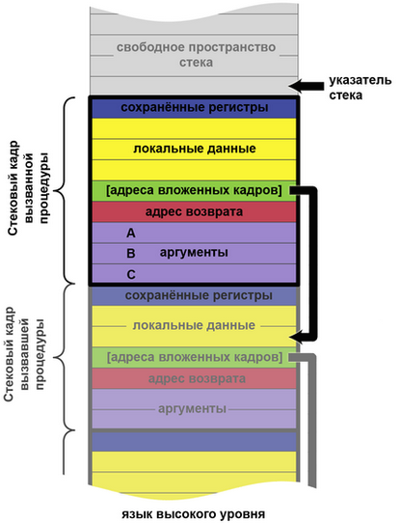
Вызов метода
Notes:
https://ru.wikipedia.org/wiki/%D0%A1%D1%82%D0%B5%D0%BA%D0%BE%D0%B2%D1%8B%D0%B9_%D0%BA%D0%B0%D0%B4%D1%80

Slide 11
Стек вычислений
C#
int a = 1;
int b = 2;
int c = 3;
int res = a + b * c;
IL_0001: ldc.i4.1
IL_0002: stloc.0 // a
IL_0003: ldc.i4.2
IL_0004: stloc.1 // b
IL_0005: ldc.i4.3
IL_0006: stloc.2 // c
IL_0007: ldloc.0 // a
IL_0008: ldloc.1 // b
IL_0009: ldloc.2 // c
IL_000A: mul
IL_000B: add
IL_000C: stloc.3 // res
IL является стековым языком – различные операции выталкивают свои операнды или аргументы из стека для выполнения вычислений, по завершению которых результат заталкивается в стек
Notes:
Барт де Смет
https://en.wikipedia.org/wiki/List_of_CIL_instructions
http://etutorials.org/Programming/programming+microsoft+visual+c+sharp+2005/Part+IV+Debugging/Chapter+11+MSIL+Programming/Evaluation+Stack/
Стек оценка, которая часто упоминается в описании приложения Hello World, это ключевой структуры приложения MSIL. Это мост между приложением и памяти местах. Это похоже на обычном кадре стека, но есть характерные различия. Стек оценка зритель приложения, и вы можете использовать его для просмотра параметров функции, локальные переменные, временные объекты, и многое другое. Традиционно, функциональные параметры и локальные переменные размещаются в стеке. В .NET, эта информация хранится в отдельных хранилищах, в которых память, зарезервированных для функциональных параметров и локальных переменных. Вы не можете получить доступ к этим хранилищам напрямую. Доступ параметры или локальные переменные требуется перемещение данных из памяти в слоты в стеке оценки с помощью команды нагрузки. И наоборот, вы обновить локальную переменную или параметр с содержанием в стеке оценки с помощью команды магазина. Слоты в стеке оценки являются либо 4 или 8 байт. - Смотри на: http://etutorials.org/Programming/programming+microsoft+visual+c+sharp+2005/Part+IV+Debugging/Chapter+11+MSIL+Programming/Evaluation+Stack/#sthash.uEyqnHKq.dpuf
То, что мы говорили о здесь только стек оценки. Инструкции IL непосредственно иметь дело с этим стеком, нажимая и хлопать значения на и от него. Думайте об этом как структурированной блокнот.
Еще стек стек вызовов, который занимается поддержанием (вложенные) вызовы методов. Каждый вызов метода имеет состояние, связанное с ним в так называемом рамой. Это состояние включает в себя такие вещи, как параметры, локальные переменные, используемые в рамках метода, обратного адреса, и места, если желательно, чтобы вернуть значение вызывающему. Стек вызовов также служит роль в обеспечении безопасности с кодом доступа (CAS). В стеке прогулки стек вызовов используется, чтобы убедиться, все права на доступ в место, чтобы сделать определенные вызовы методов.
В действительности, эти стеки тесно связаны друг с другом, и вместе они образуют стек CLR. Это следует учитывать только деталь реализации, хотя; это утвер- ждать вообще помогает думать о как складывается отдельно, поскольку они служат разным целям.

Slide 12
Стек вычислений
Evaluation
Stack Space
Grows
Stackframe 1
Arguments and
Local Variables
Stackframe 0
Notes:
Стек вычислений (evaluation stack) является ключевой структурой MSIL приложений. Это мост между приложением и памятью. Он похож на обычный стековый фрейм (кадр), но есть характерные различия. Традиционно, параметры функций и локальные переменные размещаются в стеке. В .NET эта информация хранится в отдельных хранилищах, в которых объем памяти резервируется для параметров функций и локальных переменных. Нельзя получить доступ к этим хранилищам напрямую. Доступ к параметрам или локальным переменные требуют перемещения данных из памяти в слоты в стеке вычислений с помощью команды load, обновление локальных переменных или параметров новым содержимым из стека вычислений выполняется с помощью команды store. Слоты в вычислительном стеке имеют размер 4 или 8 байт.

Slide 13
Стек вычислений
Evaluation
Stack
Local
Variables
Function
Arguments
n
Load
Instruction
Load
Instruction
n
…
…
2
Store
Instruction
Store
Instruction
2
1
1
0
0
Notes:
Стек вычислений (evaluation stack) является ключевой структурой MSIL приложений. Это мост между приложением и памятью. Он похож на обычный стековый фрейм (кадр), но есть характерные различия. Традиционно, параметры функций и локальные переменные размещаются в стеке. В .NET эта информация хранится в отдельных хранилищах, в которых объем памяти резервируется для параметров функций и локальных переменных. Нельзя получить доступ к этим хранилищам напрямую. Доступ к параметрам или локальным переменные требуют перемещения данных из памяти в слоты на стеке вычислений с помощью команды load, обновление локальных переменных или параметров новым содержимым из стека вычислений выполняется с помощью команды store. Слоты в вычислительном стеке имеют размер 4 или 8 байт.

Slide 14
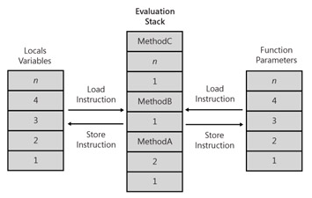
Стек вычислений
Стек вычислений (evaluation stack) является ключевой структурой MSIL приложений. Это мост между приложением и памятью. Он похож на обычный стековый фрейм (кадр), но есть характерные различия. Традиционно, параметры функций и локальные переменные размещаются в стеке. В .NET эта информация хранится в отдельных хранилищах, в которых объем памяти резервируется для параметров функций и локальных переменных. Нельзя получить доступ к этим хранилищам напрямую. Доступ к параметрам или локальным переменные требуют перемещения данных из памяти в слоты на стеке вычислений с помощью команды load, обновление локальных переменных или параметров новым содержимым из стека вычислений выполняется с помощью команды store. Слоты в вычислительном стеке имеют размер 4 или 8 байт.
Notes:
Стек вычмслений (evaluation stack) является ключевой структурой MSIL приложений. Это мост между приложением и памятью. Он похож на обычного стековый фрейм (кадр), но есть характерные различия. Традиционно, параметры функций и локальные переменные размещаются в стеке. В .NET эта информация хранится в отдельных хранилищах, в которых объем памяти резервируется для параметров функций и локальных переменных. Нельзя получить доступ к этим хранилищам напрямую. Доступ к параметрам или локальным переменные требуют перемещения данных из памяти в слоты на вычислительном стеке с помощью команды load, обновление локальных переменных или параметров содержимым стека вычислений выполняется с помощью команды store. Слоты в вычислительном стеке имеют размер 4 или 8 байт.

Slide 15
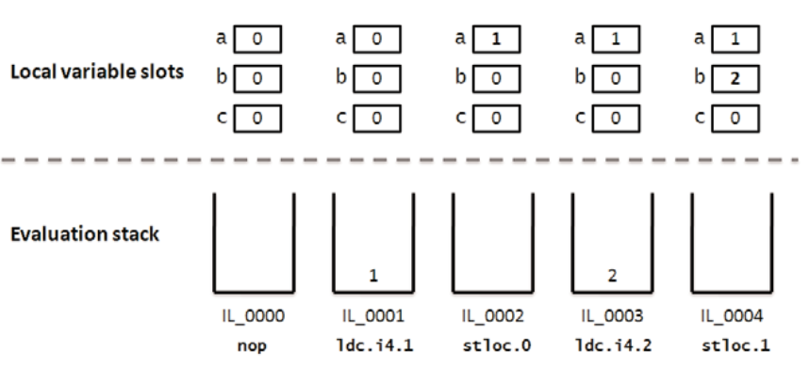
Стек вычислений

Slide 16
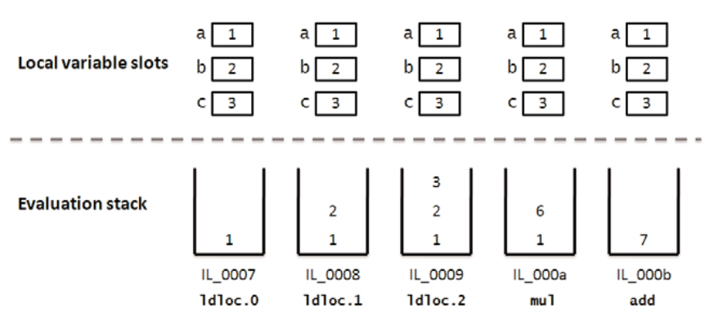
Стек вычислений

Slide 17
Вызов метода
C#
static int Add(int a, int b)
{
return a + b;
}
IL
ldarg.0
ldarg.1
add ret
C#
static void Main()
{
Add(3,5);
}
IL
ldc.i4.3
ldc.i4.5
call Add

Slide 18
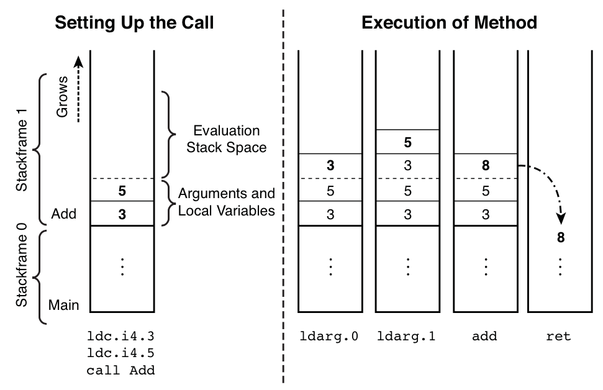
Вызов метода
Notes:
Method state description table – incoming arguments, local variables, local allocation, operation stack, outgoining arguments
Стек вычислений (evaluation stack) является ключевой структурой MSIL приложений. Это мост между приложением и памятью. Он похож на обычного стековый фрейм (кадр), но есть характерные различия. Традиционно, параметры функций и локальные переменные размещаются в стеке. В .NET эта информация хранится в отдельных хранилищах, в которых объем памяти резервируется для параметров функций и локальных переменных. Нельзя получить доступ к этим хранилищам напрямую. Доступ к параметрам или локальным переменные требуют перемещения данных из памяти в слоты на вычислительном стеке с помощью команды load. С другой стороны, вы обновляете локальную переменную или параметр с содержимым стека оценки с помощью команды магазина. Слоты в вычислительном стеке имеют размер 4 или 8 байт.

Slide 19
Перегруженные методы
Перегруженные методы
имеют одинаковое имя
имеют уникальную сигнатуру
имеют одну семантику
int intData = 99;
bool booleanData = true;
//...
Console.WriteLine(intData);
Console.WriteLine(booleanData);
При вызове метода компилятор определяет версию метода, который должен быть вызан, анализируя количество и типы аргументов, указанных при вызове
public void Deposit(decimal amount)
{
_balance += amount;
}
public void Deposit(string amount)
{
_balance += decimal.Parse(amount);
}
public void Deposit(int dollars, int cents)
{
_balance += dollars + (cents / 100.0m);
}
Notes:
Полиморфизм – это свойство системы использовать объекты с одинаковым интерфейсом без информации о типе и внутренней структуре объекта.
Параметрический полиморфизм позволяет определять функцию или тип данных обобщённо, чтобы значения могли обрабатываться идентично вне зависимости от их типа
Ситуативный (ad hoc) полиморфизм для описания полиморфных функций, вызываемых для аргументов разных типов, но реализующих различное поведение в зависимости от типа аргумента (называемых также перегруженными функциями и перегруженными операторами)
Полиморфизм подтипов (или полиморфизм включения) в ООП языках полиморфизм подтипов (обычно называемый также динамическим полиморфизмом) позволяет функции, определённой на типе T, также корректно исполняться для аргументов, принадлежащих типу S, являющемуся подтипом T (в соответствии с принципом подстановки Барбары Лисков). Такое отношение типов обычно записывается как S <: T.
Объектно-ориентированные языки программирования реализуют полиморфизм подтипов посредством наследования, то есть определения подклассов. В большинстве реализаций каждый класс содержит т. н. виртуальную таблицу — таблицу функций, реализующих полиморфную часть интерфейса класса — и каждый объект (экземпляр класса) содержит указатель на виртуальную таблицу своего класса, по согласованию с которой производится вызов полиморфного метода. Такой механизм используется в случаях:
позднего связывания, где виртуальные функции не связаны до момента вызова;
одиночной диспетчеризации (то есть одноаргументного полиморфизма), где виртуальные функции связываются посредством простого просмотра виртуальной таблицы по первому аргументу (данному экземпляру класса), так что динамические типы остальных аргументов не учитываются.

Slide 20
Массив параметров
Не всегда возможна перегрузка метода, принимающего переменное число параметров, особенно если не существует теоретических ограничений на их количество
int Add(int one, int two)
{
return one + two;
}
int Add(int one, int two, int three)
{
return one + two + three;
}
int Add(int one, int two, int three, int four)
{
return one + two + three + four;
}
int Add(. . .)
{
return one + two + three + four + . . .;
}

Slide 21
Массив параметров
int Add(int[] data)
{
int sum = 0;
for (int i = 0; i < data.Length; i++)
{
sum += data[i];
}
return sum;
}
Необходимо вручную объявлять и заполнять массив данных ☹
int[] myData = new int[4];
myData[0] = 99;
myData[1] = 2;
myData[2] = 55;
myData[3] = -26;
//...
int sum = myObject.Add(myData);

Slide 22
Массив параметров
Ключевое слово params определяет массив параметров
int Add(params int[] data)
{
int sum = 0;
for (int i = 0; i < data.Length; i++)
{
sum += data[i];
}
return sum;
}
...
int sum = myObject.Add(99, 2, 55, -26);
При определении метода с массивом параметров компилятор C# автоматически генерирует код, который создает массив из набора аргументов, указываемых при вызове метода
Если существует перегрузка метода, соответствующая указанному типу и количеству параметров, она будет вызываться предпочтительнее, чем версия метода, принимающего массив параметров

Slide 23
Необязательные параметры
Используются при взаимодействии с другими технологиями, поддерживающими необязательные параметры
Используются, когда не представляется возможным использовать перегрузку, поскольку типы параметров не меняются так, чтобы компилятор проводил различие между реализациями
void SomeMethod(int intData)
{...}
void SomeMethod(int moreIntData)
{...}
CTE
void SomeMethod(int intData, float floatData, int moreIntData = 99)
{
...
}
// Arguments provided for all three parameters
SomeMethod(10, 123.45F, 99);
// Arguments provided for 1st two parameters only
SomeMethod(100, 54.321F);

Slide 24
Необязательные параметры
Нужно указать все обязательные параметры, прежде чем указывать любые необязательные
void SomeMethod(int intData, float floatData = 101.1F, int moreIntData)
{...}
private static void Do(string massage, DateTime dt = DateTime.Now)
{...}
CTE
Значение, присваиваемое необязательному параметру, должно быть известно во время компиляции и не может вычисляться во время выполнения

Slide 25
Необязательные параметры
SomeLibrary.dll
v 1.0.0.0
pulic class Foo()
{
public void Do(int x){}
}
SomeLibrary.dll
v 1.0.0.0
pulic class Foo()
{
public void Do(int x, int y = 0){}
}
ClientApplication.exe
new Foo().Do(100);

Slide 26
Именованные аргументы
Указав имена параметров можно обеспечить метод аргументами в последовательности, которая отличается от порядка параметров в его сигнатуре
void SomeMethod(int first, double second, string third)
{. . .}
. . .
SomeMethod(third: "Hello", first: 1234, second: 12.12);
Объявление метода
Вызов метода с именованными аргументами
При использовании именованных аргументов в сочетании с необязательными параметрами, можно пропускать параметры
Можно смешивать позиционированные и именованные аргументы
Следует указывать все позиционированные аргументы до именованных

Slide 27
Параметры значения (value parameters)
Тип параметра известный как параметр-значение не имеет специальных модификаторов. Параметр-значение получает свой аргумент в месте вызова по значению
НЕ ПУТАТЬ со значимыми и ссылочными типами, это просто аспект вызова метода
void SomeMethod(int first, double second)
{
...
}

Slide 28
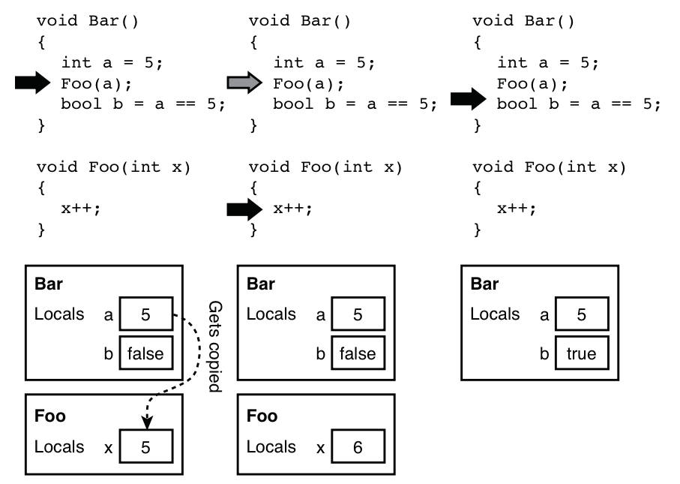
Параметры значения

Slide 29
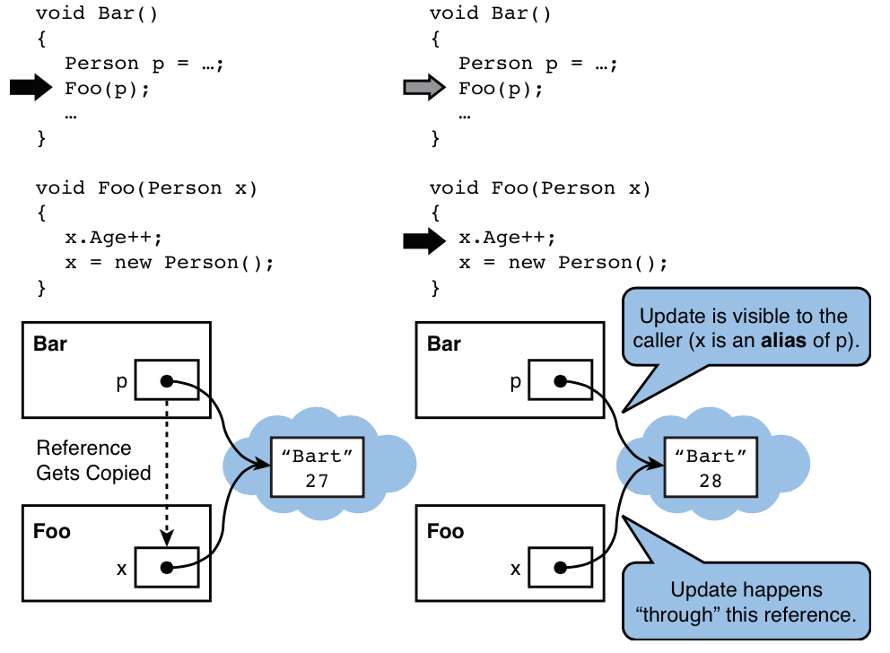
Параметры значения

Slide 30
Выходные параметры и параметры-ссылки (out & ref parameters)
Для определения выходного параметра, следует добавить ключевое слово out к параметру метода, для определения параметра-ссылки - слово ref
void SomeMethod(int first, double second, out int outData, ref int refData)
{
...
outData = 99;
refData = 100;
}
Обязательно присвоить соответствующее значение
Присваивать начальное значения не обязательно
Можно изменить значение
int value;
int value1 = 1;
SomeMethod(10, 101.1F, out value, ref value1 );
Присвоить начальное значение обязательно
CTE
value = 99
value1 = 100
int value, value1 = 12;
SomeMethod(10, 101.1F, value, value1);

Slide 31
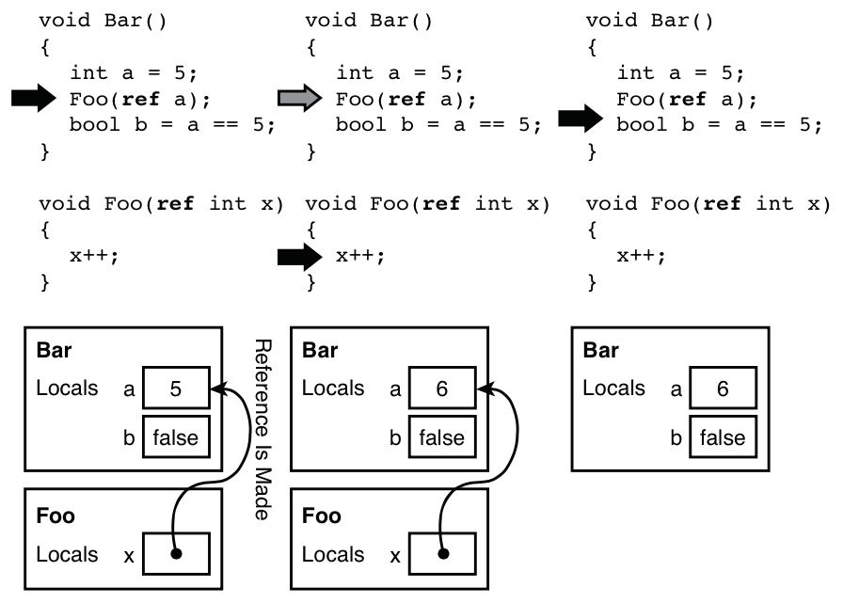
Выходные параметры и параметры-ссылки

Slide 32
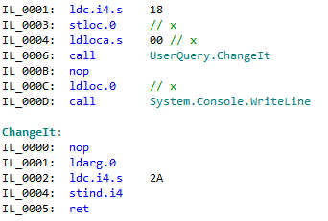
Выходные параметры и параметры-ссылки
static void ChangeIt(ref int a)
{
a = 42;
}
static void Main()
{
int x = 24;
ChangeIt(ref x);
Console.WriteLine(x); // will print 42
}
Notes:
https://en.wikipedia.org/wiki/List_of_CIL_instructions

Slide 33
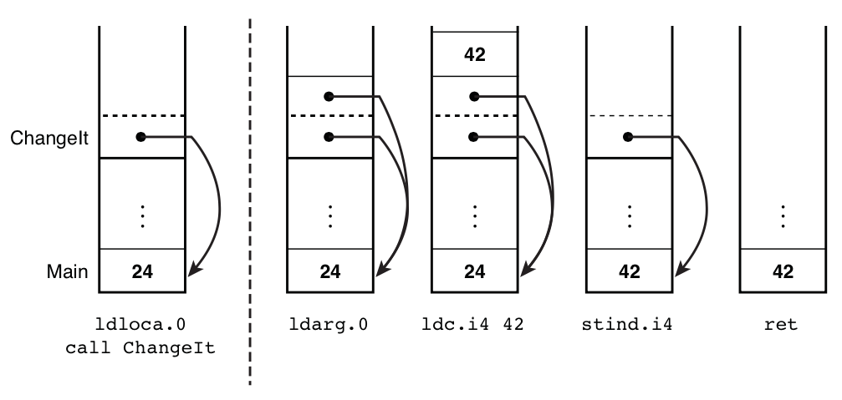
Выходные параметры и параметры-ссылки

Slide 34

Статические методы
Статические методы как правило используются в классах для выполнения атомарных операций, не полагающихся на данные экземпляра
Чтобы определить статический метод в объявлении метода следует использовать ключевое слово static
class Sales
{
public static double GetMonthlySalesTax(double monthlyProfit)
{...}
}
class Sales
{
private static double salesTaxPercentage = 20;
public static double GetMonthlySalesTax(double monthlyProfit)
{
return (salesTaxPercentage * monthlyProfit) / 100;
}
}
Статические методы могут использовать только данные, хранящиеся в статических полях и данные, которые передаются в качестве параметров в сигнатуре метода

Slide 35
Статические методы, статические конструкторы
Тип может содержать как статические члены, так и члены экземпляра
При разработке служебного класса, содержащего только статические члены, можно объявить сам класс как статический (не к структурным типам!)
static class(!) Sales
{
...
}
Создание экземпляра невозможно
Не наследует интерфейсов
В нем можно использовать только статические члены
Не может быть членом-полем, параметром метода или локальной переменной
class Sales
{
static Sales()
{
...
}
}
Типы могут содержать статические конструкторы (конструкторы классов или инициализаторы типов )
CLR неявно вызывает статический конструктор перед тем, как любой код пытается получить доступ к статическому члену в этом типе

Slide 36
Статические конструкторы
При использовании статических конструкторов типов необходимо следовать некоторым правилам, чтобы избежать ошибок компиляции
Можно определить только один конструктор, имеющий модификатор static
Cтатический конструктор всегда использует неявный модификатор доступа private
Нельзя указать список параметров
Статический конструктор может содержать только ссылки на другие статические члены

Slide 37
Статические конструкторы
Статический конструктор для класса выполняется не более одного раза в домене приложения. Выполнение статического конструктора инициируется одним из следующих событий:
создается экземпляр класса
происходит обращение к любому статическому члену класса
A type may have a type-initializer method, or not.
A type may be specified as having a relaxed semantic for its type-initializer method (for convenience below, we call this relaxed semantic BeforeFieldInit)
If marked BeforeFieldInit then the type's initializer method is executed at, or sometime before, first access to any static field defined for that type
If not marked BeforeFieldInit then that type's initializer method is executed at (i.e., is triggered by):
first access to any static or instance field of that type, or
first invocation of any static, instance or virtual method of that type
CLI specification (ECMA 335) states in section 8.9.5
Notes:
Если в типе объявляется явный статический конструктор, компилятор JIT добавляет проверку в каждый статический метод и конструктор экземпляров этого типа, чтобы убедиться, что статический конструктор уже вызывался ранее. Статическая инициализация выполняется при доступе к статическому члену или создании экземпляра типа. Однако, если объявляется переменная типа, которая не используется, статическая инициализация не выполняется. Это может быть важным, если инициализация изменяет глобальное состояние.
Если инициализация всех статических данных реализуется встроенными средствами и явный статический конструктор не объявляется, то компиляторы MSIL добавляют к определению типа MSIL флаг beforefieldinit и неявный статический конструктор, который инициализирует статические данные. Если компилятор JIT обнаруживает флаг beforefieldinit, то обычно проверки статических конструкторов не добавляются. Статическая инициализация будет обязательно выполнена перед доступом к любому статическому полю, но после вызова статического метода или конструктора экземпляров. Обратите внимание, что статическая инициализация может выполняться в любое время после объявления переменной типа.
Проверки статических конструкторов могут привести к снижению производительности. Статический конструктор, как правило, используется только для инициализации статических полей. В таком случае требуется лишь проверить, что статическая инициализация происходит перед первым доступом к статическому полю. Для этой и многих других целей прекрасно подходит флаг beforefieldinit. Его нельзя использовать только в том случае, если статическая инициализация влияет на глобальное состояние и выполняется одно из перечисленных ниже условий.
Изменение глобального состояния сопряжено с большими затратами, оно не требуется, если тип не используется.
Изменение глобального состояния можно осуществить без доступа к какому-либо статическому полю типа.

Slide 38
Статические конструкторы, использование, шаблон Singleton
Класс, реализующий шаблон Singleton :
гарантирует, что можно создать только один его экземпляр
и предоставляет точку доступа для получения этого экземпляра
Введение отладочной информации
Реализация сессий
Кэш приложения
Менеджер печати
Доступ к аппаратному обеспечению
Нередко используется вместе с другими шаблонами (Абстрактной фабрикой, Строителем и Прототипом) для обеспечения уникальности их экземпляра
Негативные последствия использования Singleton являются проявлением его «глобализации»
Многие части приложения становятся зависимы от него и, косвенно, друг от друга. Это усложняет внесение изменений в дальнейшем. Облегчить ситуацию можно используя Внедрение зависимостей
Приложение становится сложнее тестировать, т.к. данные, полученные от Singleton, могут быть созданы в другом модуле
Notes:
Любая реализация паттерна Синглтон в общем случае преследует две цели: во-первых, реализация должна быть потокобезопасной, чтобы предотвратить создание более одного экземпляра в многопоточном мире .Net; а во-вторых, эта реализация должна быть «отложенной» (lazy), чтобы не создавать экземпляр (потенциально) дорого объекта раньше времени или в тех случаях, когда он вообще может не понадобиться

Slide 39
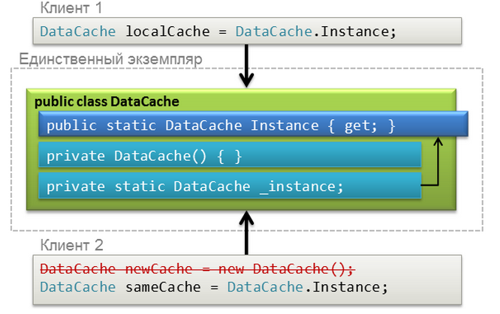

Статические конструкторы, использование, шаблон Singleton
доступ к единственному экземпляру через свойство, открытое только для чтения
закрытый конструктор, чтобы запретить создание экземпляров извне
единственный экземпляр класса
клиентский код использует свойство только для чтения для получения общего экземпляра класса.
Реализация должна быть потокобезопасной
Реализация должна быть «отложенной» (lazy)
Notes:
Рассмотрим один интересный момент: единственный экземпляр класса будет размещен в статической переменной. В .NET это обеспечит потокобезопасность его инициализации.
Однако, остается еще одна проблема: тип класса, содержащего статическую переменную, получит отметку BeforeFieldInit. При ее наличии, нет гарантий, в какой момент будут инициализированы статические поля класса (ECMA 335: спецификация CLI, раздел 8.9.5).
Таким образом, нельзя определить, когда будет создан экземпляр Одиночки. Но есть несколько подходов, гарантирующих, что это произойдет только при первом обращении:
для размещения экземпляра Одиночки создается вложенный класс со статическим конструктором. Его наличие заставит компилятор не добавлять отметку BeforeFieldInit. В этом случае, согласно спецификации, инициализация будет при первом обращении.
в .NET 4 можно использовать класс Lazy.

Slide 40
Статические конструкторы, использование, шаблон Singleton
Реализация шаблона в общем виде
объявляем только закрытый конструктор, чтобы запретить создание экземпляров извне;
в закрытом поле размещаем единственный экземпляр класса;
предоставляем доступ к нему через свойство, открытое только для чтения;
клиентский код использует это свойство для получения общего экземпляра класса.
Notes:
Рассмотрим один интересный момент: единственный экземпляр класса будет размещен в статической переменной. В .NET это обеспечит потокобезопасность его инициализации.
Однако, остается еще одна проблема: тип класса, содержащего статическую переменную, получит отметку BeforeFieldInit. При ее наличии, нет гарантий, в какой момент будут инициализированы статические поля класса (ECMA 335: спецификация CLI, раздел 8.9.5).
Таким образом, нельзя определить, когда будет создан экземпляр Одиночки. Но есть несколько подходов, гарантирующих, что это произойдет только при первом обращении:
для размещения экземпляра Одиночки создается вложенный класс со статическим конструктором. Его наличие заставит компилятор не добавлять отметку BeforeFieldInit. В этом случае, согласно спецификации, инициализация будет при первом обращении.
в .NET 4 можно использовать класс Lazy.

Slide 41
Статические конструкторы, использование, шаблон Singleton

Slide 42
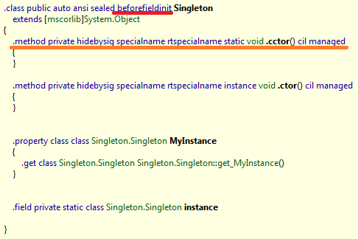
Статические конструкторы, использование, шаблон Singleton
public sealed class Singleton
{
static Singleton myInstance = null;
Singleton() { }
public static Singleton Instance
{
get
{
if (Instance == null)
{
Instance = new Singleton();
}
return Instance;
}
}
}
При наличии отметок beforefieldinit, нет гарантий, в какой момент будут инициализированы статические поля класса
Specifies that calling static methods of the type does not force the system to initialize the type

Slide 43
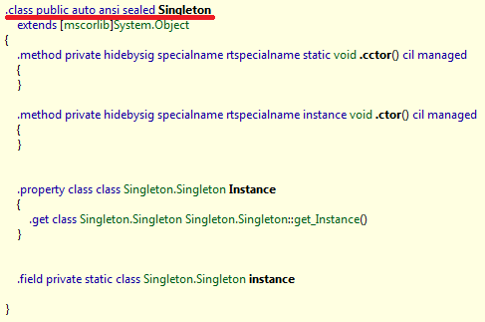
Статические конструкторы, использование, шаблон Singleton
public sealed class Singleton
{
static Singleton instance = new Singleton();
static Singleton() { }
Singleton() { }
public static Singleton Instance
{
get { return instance; }
}
}

Slide 44
Статические конструкторы, использование, шаблон Singleton
public sealed class Singleton
{
private Singleton() { }
public static Singleton Instance
{
get { return InstanceHolder.instance; }
}
protected class InstanceHolder
{
static InstanceHolder() { }
internal static readonly Singleton instance = new Singleton();
}
}

Slide 45
Статические конструкторы, использование, шаблон Singleton
Реализация Singleton для .NET 4 с использованием класса Lazy
public sealed class Singleton
{
private static readonly Lazy<Singleton> instance =
new Lazy<Singleton>(() => new Singleton());
static Singleton() { }
Singleton() { }
public static Singleton Instance
{
get { return Singleton.instance.Value; }
}
}

Slide 46
Статические конструкторы, использование, шаблон Singleton

Slide 47

Методы расширения
Добавление методов расширения к существующему классу возможно:
без доступа к коду существующего класса
без изменения или перекомпиляции существующих классов
без получения нового типа из существующего класса
Статический метод
Тип расширения
namespace Fabrikam.Extensions
{
static class IntExtension
{
public static int NextRand(this int seed, int maxValue)
{
Random randomNumberGenerator = new Random(seed);
return randomNumberGenerator.Next(maxValue);
}
}
}
using Fabrikam.Extensions;
...
int i = 8;
int j = i.NextRand(20);
Нет ссылки на класс IntExtension

Slide 48

Перегрузка операций
-
/
==
+
!=
Операция это специальный метод, принимающий параметры и возвращающий значение
Class MyType { ... }
...
MyType var1 = ...;
MyType var2 = ...;
...
? = var1 + var2;

Slide 49
Перегрузка операций
Visual C# определяет три категории операций, которые могут вызвать перегрузку
Унарные операции
!
++
--
+
-
При перегрузке этих операций, необходимо указать один параметр, который должен быть того же типа, что и класс, который определяет оператор
Бинарные операции
*
/
+
-
%
При перегрузке этих операций необходимо указать два параметра, по крайней мере один из которых должен быть того же типа, что и класс, определяющий операцию
Операции преобразования
Эти операции можно использовать для преобразования данных одного типа в другой. При перегрузке этих операций, необходимо указать один параметр, содержащий данные, которые нужно конвертировать. Эти данные могут быть любого допустимого типа

Slide 50
Перегрузка операций
Операции | Возможность перегрузки
+, -, !, ~, ++, --, true, false | Унарные операции, которые могут быть перегружены
+, -, *, /, %, &, |, ^, <<, >> | Бинарные операции, которые могут быть перегружены
==, !=, <, >, <=, >= | Операции сравнения, которые могут быть перегружены
&&, || | Условные логические операции не могут быть перегружены, но они оцениваются с помощью & и |, которые могут быть перегружены
[ ] | Операция индексирования массива не может быть перегружена, но можно определить индексаторы, которые могут быть перегружены
() | Операция приведения не может быть перегружена, но можно определить новые операции преобразования
+=, -=, *=, /=, %=, &=, |=, ^=, <<=, >>= | Операции присваивания не могут быть перегружены, но +=, например, оценивается с помощью операции «+», которая может быть перегружена
=, ., ?:, ->, new, is, sizeof, typeof | Эти операции не могут быть перегружены

Slide 51
Перегрузка операций
Рекомендуемый модификатор доступа public
Метод должен быть static
Именем метода является ключевое слово operator вместе с символом перегружаемой операции
public static Hour operator +(Hour lhs, Hour rhs)
{
return new Hour(lhs.value + rhs.value);
}
Тип возвращаемого значения
Операнды перегружаемой операции
Запрещается использовать модификаторы virtual, abstract, override или sealed

Slide 52

Перегрузка операций
Hour Example(Hour a, Hour b)
{
return a + b;
}
Hour Example(Hour a, Hour b)
{
return Hour.operator +(a,b);
// pseudocode
}
Visual C# компилятор
При перегрузке операции по крайней мере один из параметров должен быть всегда содержащего операцию типа
Перегрузить операцию в классе можно столько раз, сколько необходимо до тех пор, пока компилятор Visual C# сможет различить каждую перегрузку
Hour Example(Hour a, int b)
{
return a + b;
}

Slide 53
Перегрузка операций
Любой класс или структура могут перегрузить операции true и false
public class Point
{
public double X { get; set; }
public double Y { get; set; }
. . .
public static bool operator true(Point a)
{
return (a.X > 0) && (a.Y > 0);
}
public static bool operator false(Point a)
{
return (a.X <= 0)|| (a.Y <= 0);
}
}
Операции перегружаются парой
var p1 = new Point { X = 10, Y = 20 };
var p2 = new Point();
if (p2)
Console.WriteLine("Point is positive");
else
Console.WriteLine("Point is non-positive data");

Slide 54
Перегрузка операций, ограничения
1
Нельзя изменить приоритет или ассоциативность операции
2
Нельзя изменить множественность операции
3
Нельзя придумать новые символы операции
4
Нельзя изменить смысл операций по отношению ко встроенным типам
5
Операции сравнения необходимо реализовать в парах
6
Нельзя перегрузить все операции
7
Если в классе определяются операции «==» и «!=», необходмо переопределить методы GetHashCode и Equals

Slide 55
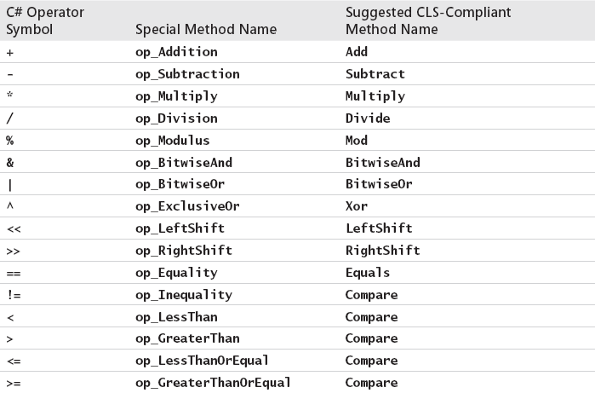
Перегрузка операций, рекомендации

Slide 56


Перегрузка операций, рекомендации
Не следует изменять операнды
class Salary
{
private decimal amount;
public decimal Amount
{
get { return this.amount; }
}
public Salary(decimal amt)
{
this.amount = amt;
}
...
public static Salary operator +(Salary salary, decimal number)
{
salary.amount += number;
return salary;
}
}
Salary salary = new Salary (99);
Salary newSalary = salary + 10;
Console.WriteLine("{0} {1}", salary.Amount, newSalary.Amount);
salary.Amount =
return new Salary(salary.Amount + number);

Slide 57

Перегрузка операций, рекомендации
Определять симметричные операции
salary + 99 = 99 + salary
public static Salary operator +(Salary salary, decimal number)
{
return new Salary (salary.Amount + number);
}
public static Salary operator +( decimal number, Salary salary)
{
// Call the first operator – avoid code duplication.
return salary + number;
}

Slide 58

Перегрузка операций, рекомендации
Определять только имеющие смысл операции
BankAccount
public static BankAccount operator +(BankAccount account, decimal amount)
{ ... }
public static BankAccount operator -(BankAccount account, decimal amount)
{ ... }
WithdrawMoney(double Amount)
DepositMoney (double Amount)

Slide 59
Перегрузка операций, операции преобразования
Неявное преобразование: происходит без потери точности
Операция реализует расширяющее преобразование
struct Hour
{
...
public static implicit operator int (Hour from)
{
return from.value;
}
private int value;
}
class Example
{
public static void MyOtherMethod(int parameter) { ... }
public static void Main()
{
Hour lunch = new Hour (12);
Example.MyOtherMethod(lunch);
}
}
Неявное преобразование

Slide 60
Перегрузка операций, операции преобразования
Явное преобразование: существует риск потери данных
Операция реализует сужающее преобразование
struct Hour
{
...
public Hour(int hr)
{
this.value = hr % 24;
}
public static explicit operator Hour (int from)
{
return new Hour(from);
}
private int value;
}
Явное преобразование
class Example
{
public static void MyOtherMethod(Hour parameter) { ... }
public static void Main()
{
int lunch = 12;
Example.MyOtherMethod((Hour)lunch);
}
}

Slide 61
Перегрузка операций, операции преобразования
Операции преобразования предоставляют альтернативный способ решения проблемы обеспечения симметрических операций
struct Hour
{
public Hour(int hr)
{
this.value = hr % 24;
}
public static Hour operator +(Hour lhs, Hour rhs)
{
return new Hour(lhs.value + rhs.value);
}
public static explicit operator Hour (int from)
{
return new Hour(from);
}
...
private int value;
}

Slide 62
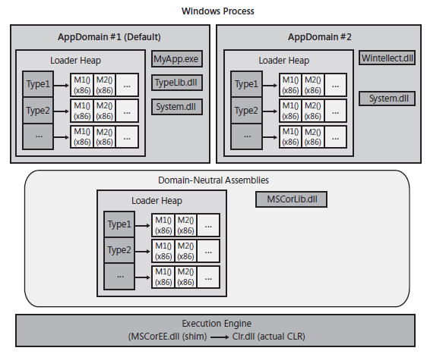
Взаимодействие типов, объектов, стека потока и управляемой кучи во время выполнения
Notes:
Любому запущенному приложению в операционной системе соответствует некий процесс. Процесс определяет граница приложения, выделяя для него изолированное адресное пространство и поддерживая в нем один или несколько потоков выполнения.
Платформа .NET вводит дополнительный уровень изоляции кода, называемый доменом приложения. Домен существует внутри процесса и содержит загруженные в него сборки. Любой процесс создает домен по умолчанию AppDomain.
Стековый кадр — механизм передачи аргументов и выделения временной памяти (в процедурах языков программирования высокого уровня) с использованием системного стека Обычно системный стек используется для сохранения адресов возврата при вызове подпрограмм, а также сохранения/восстановления значений регистров процессора

Slide 63
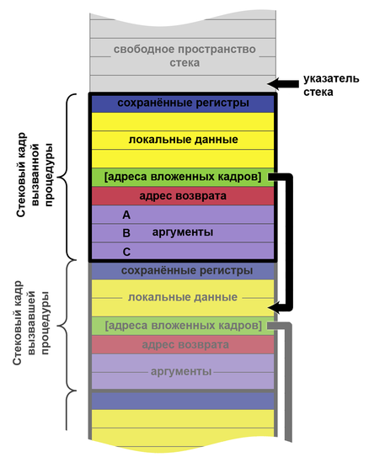
Взаимодействие типов, объектов, стека потока и управляемой кучи во время выполнения
Стековый кадр — механизм передачи аргументов и выделения временной памяти (в процедурах языков программирования высокого уровня) с использованием системного стека
Обычно системный стек используется для сохранения адресов возврата при вызове подпрограмм, а также сохранения/восстановления значений регистров процессора
Notes:
Любому запущенному приложению в операционной системе соответствует некий процесс. Процесс определяет граница приложения, выделяя для него изолированное адресное пространство и поддерживая в нем один или несколько потоков выполнения.
Платформа .NET вводит дополнительный уровень изоляции кода, называемый доменом приложения. Домен существует внутри процесса и содержит загруженные в него сборки. Любой процесс создает домен по умолчанию AppDomain.
Стековый кадр — механизм передачи аргументов и выделения временной памяти (в процедурах языков программирования высокого уровня) с использованием системного стека Обычно системный стек используется для сохранения адресов возврата при вызове подпрограмм, а также сохранения/восстановления значений регистров процессора

Slide 64
Взаимодействие типов, объектов, стека потока и управляемой кучи во время выполнения
Стек потока
. . .
void M1()
{
string name = "Joe";
M2(name);
. . .
return;
}
Стек потока перед вызовом метода M1

Slide 65
Взаимодействие типов, объектов, стека потока и управляемой кучи во время выполнения
Стек потока
. . .
void M1()
{
string name = "Joe";
M2(name);
. . .
return;
}
{
string name = "Joe";
name(string)
Размещение локальной переменной name метода M1 в стеке потока

Slide 66
Взаимодействие типов, объектов, стека потока и управляемой кучи во время выполнения
Стек потока
. . .
void M1()
{
string name = "Joe";
M2(name);
. . .
return;
}
M2(name);
name(string)
s(string)
void M2(string s)
{
int length = s.Length;
int tally;
. . .
return;
}
[return adress]
void M2(string s)
Размещение аргументов метода М2 и адреса возврата в стек потока

Slide 67
Взаимодействие типов, объектов, стека потока и управляемой кучи во время выполнения
Стек потока
. . .
void M1()
{
string name = "Joe";
M2(name);
. . .
return;
}
Выделение в стеке потока памяти для локальных переменных метода М2
name(string)
s(string)
void M2(string s)
{
int length = s.Length;
int tally;
. . .
return;
}
[return adress]
{
int length = s.Length;
length(int)
int tally;
tally(int)
return;
}

Slide 68
Взаимодействие типов, объектов, стека потока и управляемой кучи во время выполнения
Стек потока
. . .
void M1()
{
string name = "Joe";
M2(name);
. . .
return;
}
M2(name);
name(string)
return;
}
Стековый фрейм М1 возвращается в первоначальное состояние, M1 возвращает управление вызывающей функции, устанавливая указатель команд процессора на адрес возврата
Стековый фрейм М2 возвращается в первоначальное состояние

Slide 69
Взаимодействие типов, объектов, стека потока и управляемой кучи во время выполнения
public class Employee
{
public int GetYearsEmployed { ... }
public virtual string GenProgressReport { ... }
public static Employee Lookup(string name) { ... }
}
public sealed class Manager : Employee
{
public override string GenProgressReport { ... }
}

Slide 70
Взаимодействие типов, объектов, стека потока и управляемой кучи во время выполнения
Стек потока
Управляемая куча
void M3()
{
Employee e;
int year;
e = new Manager();
e = Employee.Lookup("Joe");
year = e.GetYearsEmployeed();
e.GenProgressReport();
}
CLR загружена в процесс, его куча инициализирована, готовится вызов стека потока, в который загружен метод МЗ

Slide 71
Взаимодействие типов, объектов, стека потока и управляемой кучи во время выполнения
Стек потока
Управляемая куча
Manager Type Object
Type object ptr
Sync block index
Static fields
GenProgressReport
void M3()
{
Employee e;
int year;
e = new Manager();
e = Employee.Lookup("Joe");
year = e.GetYearsEmployeed();
e.GenProgressReport();
}
Employee Type Object
Type object ptr
Sync block index
Static fields
GetYearsEmployed
GenProgressReport
Lookup
При вызове метода МЗ создаются объекты типа Employee и Manager

Slide 72
Взаимодействие типов, объектов, стека потока и управляемой кучи во время выполнения
Стек потока
Управляемая куча
Manager Type Object
e(Employee)
null
Type object ptr
Sync block index
Static fields
GenProgressReport
year(int)
0
void M3()
{
Employee e;
int year;
e = new Manager();
e = Employee.Lookup("Joe");
year = e.GetYearsEmployeed();
e.GenProgressReport();
}
Employee Type Object
Type object ptr
Sync block index
Static fields
GetYearsEmployed
GenProgressReport
Lookup
Employee e;
int year;
Выделение памяти в стеке потока для локальных переменных метода МЗ

Slide 73
Взаимодействие типов, объектов, стека потока и управляемой кучи во время выполнения
Стек потока
Управляемая куча
Manager Object
Manager Type Object
e(Employee)
Type object ptr
Sync block index
Instance fields
Type object ptr
Sync block index
Static fields
GenProgressReport
year(int)
0
void M3()
{
Employee e;
int year;
e = new Manager();
e = Employee.Lookup("Joe");
year = e.GetYearsEmployeed();
e.GenProgressReport();
}
Employee Type Object
Type object ptr
Sync block index
Static fields
GetYearsEmployed
GenProgressReport
Lookup
e = new Manager();
Создание и инициализация объекта Manager

Slide 74
Взаимодействие типов, объектов, стека потока и управляемой кучи во время выполнения
Стек потока
Управляемая куча
Manager Object
Manager Type Object
e(Employee)
Type object ptr
Sync block index
Instance fields
Type object ptr
Sync block index
Static fields
GenProgressReport
year(int)
0
Manager Object
Type object ptr
Sync block index
Instance fields
void M3()
{
Employee e;
int year;
e = new Manager();
e = Employee.Lookup("Joe");
year = e.GetYearsEmployeed();
e.GenProgressReport();
}
Employee Type Object
Type object ptr
Sync block index
Static fields
GetYearsEmployed
GenProgressReport
Lookup
e = Employee.Lookup("Joe");
JITted
code
Статический метод Lookup в Employee выделяет память и инициализирует объект Manager значением Joe

Slide 75
Взаимодействие типов, объектов, стека потока и управляемой кучи во время выполнения
Стек потока
Управляемая куча
Manager Object
Manager Type Object
e(Employee)
Type object ptr
Sync block index
Instance fields
Type object ptr
Sync block index
Static fields
GenProgressReport
year(int)
5
Manager Object
Type object ptr
Sync block index
Instance fields
void M3()
{
Employee e;
int year;
e = new Manager();
e = Employee.Lookup("Joe");
year = e.GetYearsEmployeed();
e.GenProgressReport();
}
Employee Type Object
Type object ptr
Sync block index
Static fields
GetYearsEmployed
GenProgressReport
Lookup
JITted
code
year = e.GetYearsEmployeed();
JITted
code
Невиртуальный экземплярный метод GetYearsEmployeed в Employee возвращает значение 5

Slide 76
Взаимодействие типов, объектов, стека потока и управляемой кучи во время выполнения
Стек потока
Управляемая куча
Manager Object
Manager Type Object
e(Employee)
Type object ptr
Sync block index
Instance fields
Type object ptr
Sync block index
Static fields
GenProgressReport
year(int)
5
JITted
code
Manager Object
Type object ptr
Sync block index
Instance fields
void M3()
{
Employee e;
int year;
e = new Manager();
e = Employee.Lookup("Joe");
year = e.GetYearsEmployeed();
e.GetProgressReport();
}
Employee Type Object
Type object ptr
Sync block index
Static fields
GetYearsEmployed
GenProgressReport
Lookup
JITted
code
e.GenProgressReport();
JITted
code
При вызове виртуального метода GetProgressReport экземпляра Employee будет вызвана переопределенная реализация этого метода в Manager

Slide 77
Взаимодействие типов, объектов, стека потока и управляемой кучи во время выполнения
Стек потока
Управляемая куча
Manager Object
Manager Type Object
e(Employee)
Type object ptr
Sync block index
Instance fields
Type object ptr
Sync block index
Static fields
GenProgressReport
year(int)
5
JITted
code
Manager Object
Type object ptr
Sync block index
Instance fields
void M3()
{
Employee e;
int year;
e = new Manager();
e = Employee.Lookup("Joe");
year = e.GetYearsEmployeed();
e.GenProgressReport();
}
Employee Type Object
Type object ptr
Sync block index
Static fields
GetYearsEmployed
GenProgressReport
Lookup
Type Type Object
Type object ptr
Sync block index
Static fields
. . .
JITted
code
JITted
code
Объекты типа Manager и Employee как экземпляры типа System.Type

Slide 78
Спасибо за внимание
БГУ, ММФ, кафедра веб-технологий и компьютерного моделирования
Автор: к. ф.-м. н., доцент, Кравчук Анжелика Ивановна
e-mail: anzhelika.kravchuk@gmail.com
Notes:
http://programistu.org.ua/index.php/osnovy-c/213-realizatsiyapatterna-singleton-v-c
http://msdn.microsoft.com/ru-ru/library/ms182275.aspx

